Slide 1
ΚΕΙΜΕΝΟ 1
Ο ΕΞΟΡΙΣΤΟΣ ΠΟΙΗΤΗΣ

Slide 2
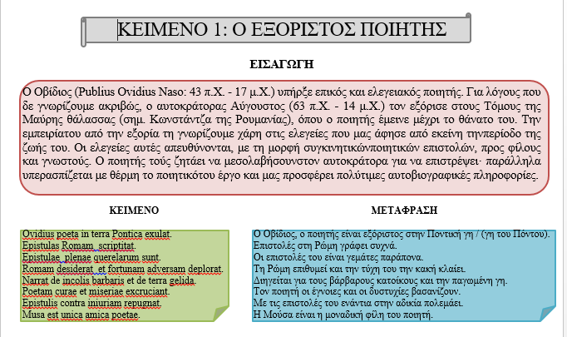

Slide 3
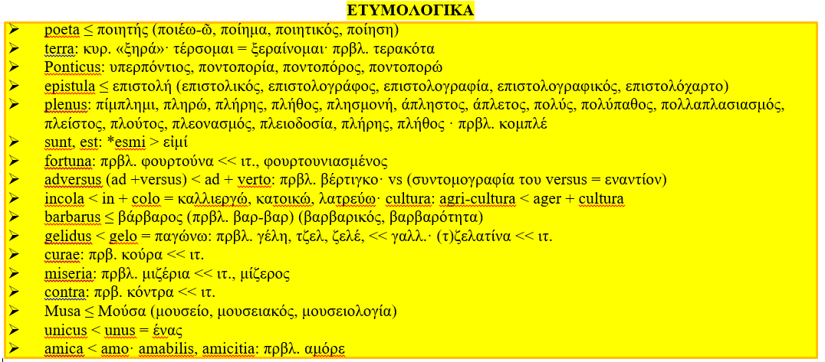

Slide 4
